Slide 1
第2章 可用性与心理学
张鹏
深圳大学电子与信息工程学院
10/7/21

Slide 2
提纲
2.1 简介
2.2 基于心理学的攻击
2.3 心理学研究的观点
2.4 密码学
2.5 系统问题
2.6 验证码
2.7 小结

Slide 3
2.1 简介
很多现实的攻击中，对心理学的利用至少和对技术的利用一样多。钓鱼攻击、假托等各种欺骗攻击是在线安全的最大威胁，这些攻击可用于获取密码，甚至直接操纵财务交易。
随着设计者对系统安全的保护技术的进步，攻击者会借助社会工程学，转向于对系统用户或操作员进行心理操纵，以突破现有控制系统。因此安全工程师需要理解基本的心理学与“安全可用性”。

Slide 4
2.2 基于心理学的攻击
假托
一般指攻击者伪造身份，获取攻击目标的信任。针对公司员工，攻击者往往伪装成其同事身份，以获取客户信息。防御这种攻击主要依靠公司对内部员工进行安全培训。
也有针对个人的假托攻击，攻击者根据掌握的信息伪造身份，以诱骗、威胁等方式要求目标提供个人隐私信息甚至进行财务交易。不知情的情况下，抵御这种攻击，需要个人有足够的自信和法律知识来应对对方的威胁。

Slide 5
2.2 基于心理学的攻击
假托攻击典型案例：骗子主动拨打电话给当事人，冒充社保局、医保局、银行、快递、邮局、公安机关、检察院、法院等政府、司法部门工作人员，以涉嫌社保诈骗、医保诈骗、邮包藏毒、洗钱等违法犯罪为由，声称受害人参与或个人信息可能被冒用，诱导当事人加微信或QQ，网络内多名骗子以执法部门身份接力对受害人洗脑恐吓；诱骗当事人为证明清白向骗子指定的“安全账户”汇款，或者以查验资金名义向受害人索要银行卡账户密码、转账验证码信息，骗取钱财。

Slide 6
2.2 基于心理学的攻击
钓鱼
攻击者通常将自己伪装成知名银行、在线零售商和信用卡公司等可信的身份，利用欺骗性的电子邮件和伪造的Web站点来进行诈骗活动，骗取受骗者的财务数据，如信用卡号、账户用户名、口令和社保编号等内容。
对公司而言，钓鱼攻击通常比假托攻击更难对付，因为钓鱼攻击的目标是客户而不是内部员工，很难针对他们进行安全培训。

Slide 7
2.2 基于心理学的攻击
钓鱼邮件攻击案例：
某用户收到一封电子邮件称：“最近我们发现您的工商银行账号有异常活动，为了保证您的账户安全，我行将于48小时内冻结您的账号，如果您希望继续使用，请点击输入账号和密码激活”。邮件落款为：中国工商银行客户服务中心，并提供假工商银行网址http://www.1cbc.com.cn。该网址和真正的工行网址 http://www.Icbc.com.cn 只有“1”和“I”一 字之差。用户如果不仔细分辨很容易掉入陷阱，如果按要求在钓鱼网站里输入了账号和密码后就会造成很危险的信息泄露。

Slide 8
2.3 心理学研究的观点
攻击者利用社会工程进行非技术攻击的案例不断增长，展现了安全与心理学之间的交互。
心理学家与安全研究人员就实际问题的研究后，获取了很多有意义的知识。本节介绍与安全行业相关的一些心理学知识。

Slide 9
2.3.1 人类犯错的认知研究
认知心理学研究人类如何思考、记忆、做决定。有关心理学实验总结人类犯错误可归为三类：
技巧层的疏忽与过失：捕获错误、完工后错误（post-completion error）
规则层面的错误
认知层面的错误

Slide 10
2.3.2 认知偏差与行为经济学
行为经济学：研究人类决策过程偏离于经济学家给出的理性行为的方式，诺奖得主Kahneman和Tversky的研究表明：人们日常判断与制定决策时使用的启发式模型存在于理性思维与意识的无中介输入之间。
前景理论：描述和预测人们在面临风险决策的过程。
大多数人在面临获得时是是小心翼翼，不愿冒风险。
多数人在面临损失时会很不甘心，容易冒险。
人们对损失比对获得更敏感。

Slide 11
2.3.2 认知偏差与行为经济学
进行推理时：人们总是将其建立在熟悉的或类似的事物上（可用性启发式法则）并与近期的经验（锚定效应）进行比较。
可用性启发式法则：思维处理过程中，易于记忆的数据有更高的权重。
锚定效应：当人们需要对某个事件做定量估测时，会将某些特定数值作为起始值，起始值像锚一样制约着估测值。在做决策的时候，会不自觉地给予最初获得的信息过多的重视。

Slide 12
2.3.2 认知偏差与行为经济学
认知偏差：人们在知觉自身、他人或外部环境时，因自身或情境的原因使得知觉结果出现失真的现象。社会知觉中常见的刻板印象均为某种形式的知觉偏差。是个人知觉具有选择性的特征所致。
相比于气候变化相比，人们更害怕恐怖主义。
与乘坐汽车或飞机相比，人们在自己驾车时更不容易有恐惧感。
人们对不确定性更恐惧。

Slide 13
2.3.3 思维处理的不同方面
心理学家将思维看成由理性部分与感性部分交互构成。
进化生物学研究表明，从生命的早期开始，对社会现象与物理现象，人类有不同的思维处理系统。
人们倾向于根据意图而不是情景对事物进行解释。

Slide 14
2.3.4 人的差别
男性和女性看待事物的角度有所不同
心理学家Simon Baron-Cohen结合临床研究将人脑划分为S型（系统化思维者）、E型（悲悯型）与B型（混合型）。
S型在几何学与符号推理方面表现更好。
E型在语言与多处理方面表现更好。
大多数男性是S型，大多数女性是E型。

Slide 15
2.3.5 社会心理学
研究个的思想、情感以及行为是如何被其他人实际的、想象的、暗示的存在所影响。
Asch实验：为了符合团体要求，人们可能被劝导放弃他们本已眼见为实的证据。
Milgram实验：大多数人会服从权威而不是道德。
斯坦福监狱实验：在秩序混乱的情况，正常人可能变成变坏人。
认知不协调理论：人们在持有矛盾观念时，会寻找信息来证实其现有的关于世界和自身的观念的正确性，并拒绝那些与其观念冲突的信息。如人们在有证据表明事情已经错了的情况下会坚持将错就错。

Slide 16
2.3.6 人脑在哪些方面胜于计算机
尽管心理学揭示了人脑相比于计算机存在许多劣势，但在有些方面，人脑要比计算机强得多。
人脑擅长图像识别
人脑擅长语音识别，尤其在噪声环境中
这些能力意味着，设计出人类容易通过但机器难于通过的测试是可行的，这就是所谓的CAPTCHA测试，这是在人机交互过程引入不对称因素的第一步，使得攻击者比合法用户更难执行任务。

Slide 17
2.4 密码
密码是大多数信息安全机制赖以构建的基础，密码管理是一个严肃的现实问题，关于密码的管理，只要有以下三个方面的考虑，其重要性与困难度依次上升：
用户是否以足够高的概率正确输入密码？
用户是否能记住密码？
用户向第三方泄露密码是否会导致系统安全被破坏？

Slide 18
2.4 密码
密码不是用户通过系统身份验证的唯一途径，一般有三种方法实现此目的：
拥有什么：人保留对设备的物理控制（如汽车遥控钥匙）
知道什么：提交所知道的某些东西，比如密码
生物特征：使用虹膜或指纹等生物特征信息验证
由于成本原因，大部分系统选择第二种方法，即便选择另外两种方法，大多数时候还是要搭配密码一起使用。

Slide 19
2.4.1 密码输入的困难
如果密码太长或太复杂，用户可能不容易正确输入，可能会产生安全问题或给技术支持带来麻烦。
不识字不会影响输入密码。（南非电表密码研究：当密码很长时，按较少的位数分隔开会降低输入错误率）
极度的压力会导致输入错误。（美国核武器发射码包括12位十进制数字）

Slide 20
2.4.2 记住密码的困难
人们经常发现自己难以记住密码，当需要记忆密码时，不是选择容易被人猜到的数字就是将密码写下来，这都可能导致安全问题。
与密码记忆有关的问题可分为四个主题：
幼稚的密码选取
用户能力与培训
设计错误
操作失败

Slide 21
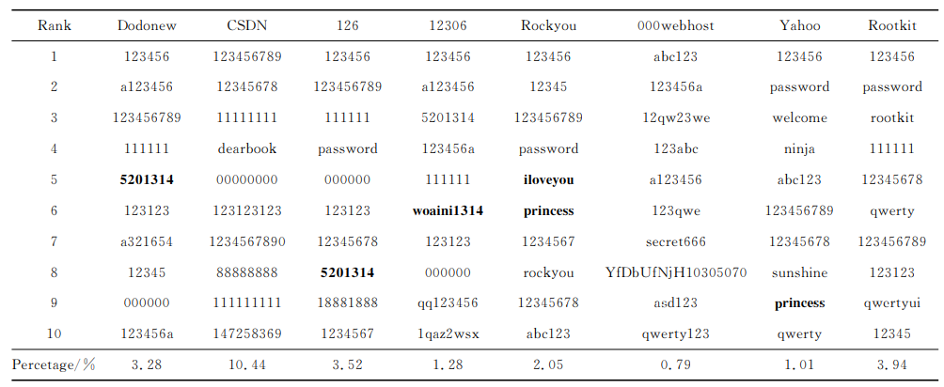
2.4.3 幼稚的密码选取
早期研究显示：用户为自己的设备选择的密码过于简单，很多用户使用配偶的名字、单个字母、甚至单个回车键。
表2.1 部分网络服务器中最流行的10个口令

Slide 22
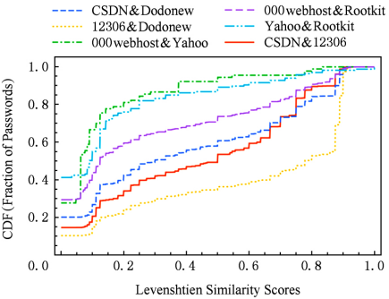
2.4.3 幼稚的密码选取
用户通常习惯在不同的地方重复使用相同的密码，这有助于用户记住口令，但被认为是不安全的。
在一篇口令安全研究进展的报告中，
基于Levenshtien相似度算法，对部分
服务器的口令集进行了测量。结果显
示在不同网站间用户的口令重用率很
高，尤其是中文用户：有40%以上间
接重用的中文口令相似度在[0.7,1]。
图2.1 不同网站口令间接重用的文氏相似度

Slide 23
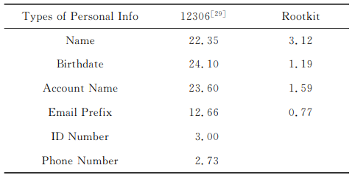
2.4.3 幼稚的密码选取
研究发现用户构造口令时喜欢使用姓名等个人信息。进行猜测攻击时在字典中加入姓名库可以显著提高口令猜测成功率。生 日、用户名、Email前缀、身份证号、电话号码也是口令中经常出现的元素。
以上这些密码选取方式在遭到
口令猜测攻击时很容易被攻破。
漫步攻击：攻击者不关心具体的攻
击对象是谁，其目标是在允许的猜测
次数下，猜测出越多的口令越好。
定向攻击：尽可能以最快速度猜测出所给定用户在给定服务（网站、个人电脑）的口令。
表2.2 12306网站口令中个人信息使用频率 ％

Slide 24
2.4.4 用户能力与培训
为了增强密码质量，提高安全性。有必要对用户进行适当的引导，设置密码设定规则。
设置密码最低长度，要求包含非字母字符
让用户选择一句短语，从中选择一些字母组成密码
系统随机生成密码，集中分配给用户
后两种方式的安全效果是一样的，但在现实中，集中分配是不恰当的，用户会有心理负担，在欧洲这种方式甚至可能触犯法律。
折中的方式是使用密码检测程序，拒绝用户“差劲”的密码，另外设置一个培训程序，引导用户选择利用记忆术的密码。

Slide 25
2.4.4 用户能力与培训
设计错误
试图设计某种机制让密码变得便于记忆，这经常是导致严重设计错误的根源。一个重要的例子就是为什么不能向用户询问“母亲的婚前姓名”——银行和大量其他机构以这种方式确认用户身份。
一些网站例如电子商务会要求用户提供显示密码，但要求提供密码的应用数量巨大，尽管web站点可以缓存密码，但不利于切换设备使用，所以很多用户要么会把密码写下来，要么在很多地方使用相同的密码。
操作问题
没有重设某些系统服务的默认密码

Slide 26
2.4.5 社会工程攻击
对密码最大的现实威胁是用户将密码披露给第三方，这是钓鱼问题的核心。
钓鱼过程包含了多种攻击技术，最常见的就是假托，在很长一段时间内这都是一种获取密码与PIN的实用途径。例如：
小偷偷取银行卡后，冒充银行安全部门，骗取受害者的PIN
冒充管理者，骗取用户邮箱密码
点击邮件中的链接时不谨慎的，但银行销售部门经常在邮件中包含可点击链接，这会降低用户面对钓鱼攻击的警惕性。

Slide 27
2.4.6 可信路径
钓鱼攻击的第二个问题是可信路径，这里涉及的欺骗比心理学欺骗更具有技术性。攻击者不再是假冒身份诱骗用户的PIN,而是通过伪造的web站点甚至ATM机来窃取用户的PIN。
出现了很多新的攻击方式：将设备安装在真正的取款机前部，在银行卡插入时复制其数据，并通过摄像头记录用户输入的PIN。

Slide 28
2.4.7 对钓鱼攻击的应对措施
钓鱼之所以难于处理，是因为结合了心理学与技术。
一方面，银行和服务提供商的引导使得用户以不安全的方式进行操作，很多方式都会使得用户去点击web链接。用户有时会难以区分正确的网站与钓鱼网站。
另一方面，如果在线服务提供商为了省钱使用了开放系统平台，技术上就无法提供有效的途径来识别需要输入密码的站点。
尽管如此，人们还是提出了大量应对钓鱼攻击的方法和措施。

Slide 29
2.4.7 对钓鱼攻击的应对措施
1、密码处理
设计浏览器插件，例如PwdHash，它应用加密散列函数处理用户输入的明文密码和网站相关的域名等数据，典型的机制是使用秘钥与Web站点域名对密码进行哈希运算。在钓鱼网站上收集到的密码无法在真正的网站上使用。
具体来说这类浏览器插件的作用是：当用户在浏览器上登录远程站点输入ID和口令时，不会直接将用户的明文口令发送到远程站点，而是发送口令与目标站点的域名派生的散列值。对于钓鱼网站来说，由于它的域名等信息与真正的官网不同，所以得到的ID与密码信息无法在真正的官网上登录。
此类浏览器插件在推出之初有很强的实用性，使用中遇到的问题是某些银行可能不止一个域名。另外攻击者的技术也在不断进步，通过DNS攻击使得DNS将域名解析错误,用户的口令还是存在泄露风险。
Notes:
2.4.7节每一种措施单独一页，配一个图或例子

Slide 30
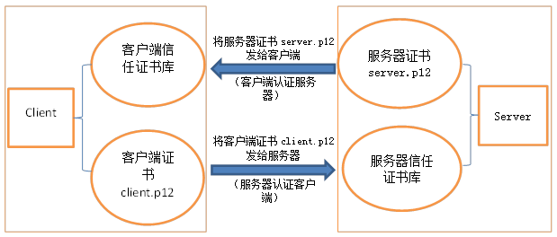
2.4.7 对钓鱼攻击的应对措施
2、客户端证书或专用程序
SSL协议同时支持客户端证书和服务器证书。证书持有人可以使用证书向交易中的其他主体证实自己的身份，并可以保证安全地加密传输交易数据。服务器证书可用于向客户端浏览器证实Web站点身份。
但是证书系统的管理非常
麻烦，存在恶意软件盗取证
书的风险。
图2.2 基于SSL协议的双向认证示意图
Notes:
2.4.7节每一种措施单独一页，配一个图或例子

Slide 31
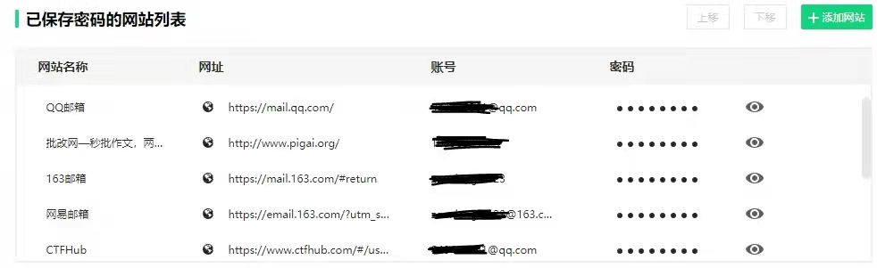
2.4.7 对钓鱼攻击的应对措施
3、使用浏览器的密码数据库
选择随机的密码，并让浏览器记住密码是很有实效的方法。
但是一般密码是非加密存储的，存在被恶意软件盗取的风险。
图2.3 360浏览器密码保存功能

Slide 32
2.4.7 对钓鱼攻击的应对措施
4、软键盘
木马病毒是黑客常用的攻击手段，并通过钓鱼邮件广泛传播。其中一类为键盘记录型木马，它被植入系统后会捕捉用户的键盘输入，然后记录在隐蔽的文件中通过邮件或FTP发送给监视者。
为了对抗这种攻击，出现了软键盘技术。操作终端不使用物理键盘，而是在屏幕弹出一个软键盘，不同客户会话中表现的外观是不同的。使攻击者难以捕获这种密码。
然而钓鱼攻击者的技术也在不断进步，通过捕捉屏幕像素和图像处理技术，单纯的软键盘保护已经被钓鱼攻击者攻破。

Slide 33
2.4.7 对钓鱼攻击的应对措施
5、用户培训
最有效的非技术对策是培训用户。保证组织内部人员了解时下的网络钓鱼技术，防止他们成为网络钓鱼攻击的受害者。有些组织甚至故意使用钓鱼邮件来识别容易上当的员工，当员工点击邮件中的链接或未上报可疑情况会被要求接受强制培训，有时甚至还要就培训内容参加考试。
对于客户，银行通常会在发送的邮件中附加用户账户后四位数字来证明自己的身份，并引导客户不要轻易点击邮件中的链接。

Slide 34
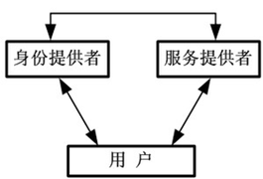
2.4.7 对钓鱼攻击的应对措施
6、Microsoft passport
微软提供的的一种多用途身份验证Web服务，该服务会使用户登录到网站以及执行电子商务交易的过程变得更加简便。对于Microsoft旗下的所有网站以及合作的第三方网站，只需要在其中一个网站进行认证登录后，即可实现全局登录。而不需要重新输入ID和口令，就可以通过其他网站的身份验证。
主要使用的技术是单点登录。
图2.4 单点登录的一般模型

Slide 35
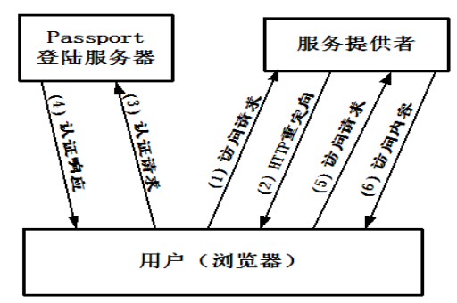
2.4.7 对钓鱼攻击的应对措施
6、Microsoft passport
缺陷：容易招致cookie盗取攻击、密码重置攻击，市场垄断风险。
图2.5 Passport单点登录流程

Slide 36
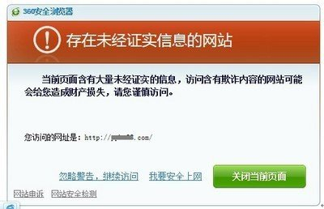
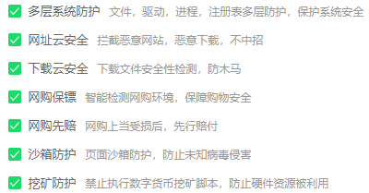
2.4.7 对钓鱼攻击的应对措施
7、反网络钓鱼工具栏
目前大多数浏览器都支持反网络钓鱼工具栏，这些工具对访问的网站快速进行检查，与已知的网络钓鱼网页列表进行比较。如果点击恶意网站的链接，工具栏会发出警报或者中止连接。
攻击者可以不断修改其网站的URL，可能突破这种防御。
图2.6 360浏览器安全设置选项栏
图2.7 360浏览器拦截恶意网站

Slide 37
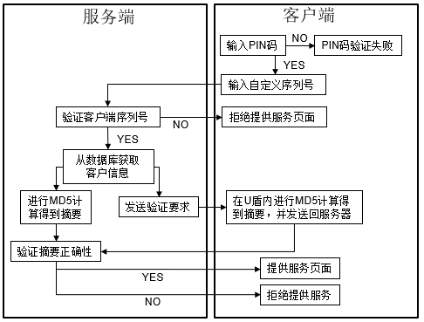
2.4.7 对钓鱼攻击的应对措施
8、双因子身份验证
U盾是典型的双因子认证技术的应用。
U盾使用以物理介质为基础的个人
客户证书，建立基于公钥PKI技术的
个人证书认证体系(PIN码)。黑客需要
同时取得用户的U盾硬件以及用户的
PIN码，才可以登录系统。
图2.8 使用U盾登录系统进行身份验证的流程

Slide 38
2.4.7 对钓鱼攻击的应对措施
8、双因子身份验证
除了类似U盾的物理安全令牌与口令相结合的验证方式外，目前智能手机为双因子身份认证提供了多种方案，如：
利用指纹识别、语音识别、面部识别、虹膜扫描等方式进行身份验证。
短信服务（SMS）具有成本不高，易于实现，而且对用户友好等特性，成为了最常用的双因子身份验证方式。但是NIST在其特殊出版物800-63-3：数字身份指南中反对在2FA服务中使用SMS。NIST认为由于手机号的可移植性，通过短信发送的一次性密码太过脆弱，像信令系统7这种黑客攻击移动电话网络时使用Eurograbber这种恶意软件可以拦截或重定向文本信息。

Slide 39
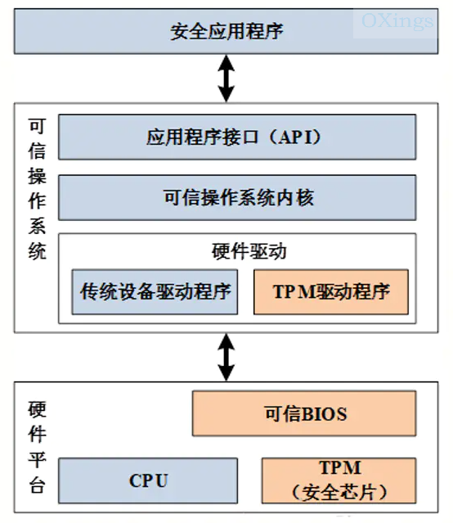
2.4.7 对钓鱼攻击的应对措施
9、可信计算
可信计算的原理是建立从硬件平台、
操作系统到应用程序的信任链，在这条
信任链上从根开始逐级测量认证下一级，
整个链路都经过可信认证，从而构建一
个安全可信的计算环境，从而降低病毒、
网络攻击的概率。
图2.9 可信计算系统结构

Slide 40
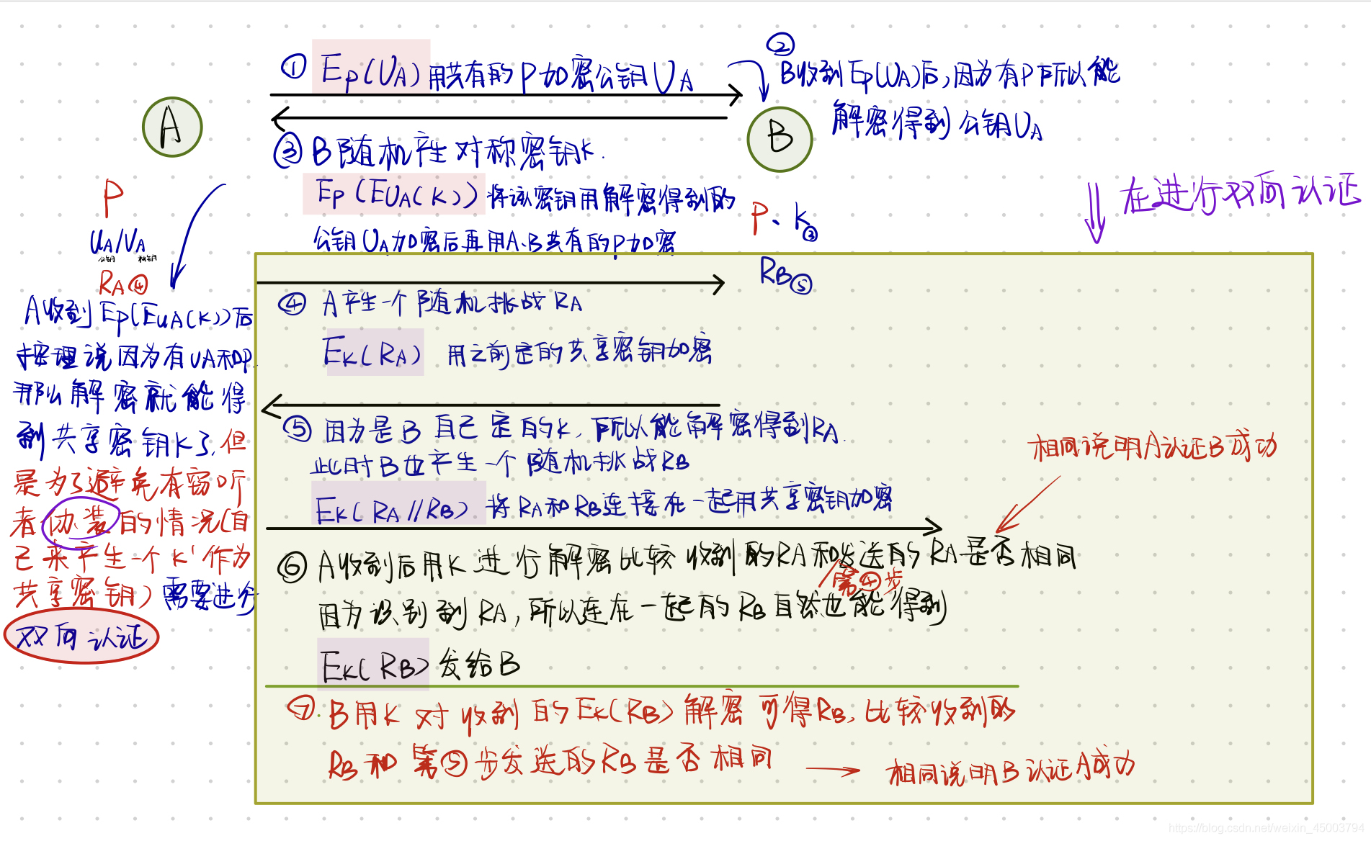
2.4.7 对钓鱼攻击的应对措施
10、增强的密码协议
1992年，Steve Bellovin与Michael Merrit提出了加密密钥交换协议EKE，将密钥交换与共享密码相结合，可以抵抗中间人攻击。
图2.10 EKE协议双向认证原理

Slide 41
2.4.8 钓鱼攻击的未来
钓鱼攻击会在银行领域外的其他行业不断增长；
钓鱼邮件的区分与真实邮件的区分变得更加困难；
技术方面，可能出现更多中间人攻击；
政策和调整方面，美国政府与英国政府寻求给公民颁发身份卡

Slide 42
2.5 系统问题
最大的系统问题是，是否可以对密码猜解的次数进行限制。
广义来说，对密码的攻击包括：
对某个账号的专门攻击
尝试渗透某系统中的任意账号
尝试渗透任意系统中的任意账号
拒绝服务攻击

Slide 43
2.5.1 是否可以拒绝服务
银行通常规定，一个账户在三次密码尝试失败后被冻结，之后必须由管理员才能重新激活。但在军事系统中，这可能是危险的。敌人可以通过泛洪攻击，对整个目标网络进行锁定，造成拒绝服务攻击。现在很多商业网站都不限制尝试登录的次数，就是因为对这种攻击的顾虑。

Slide 44
2.5.2 保护自己还是保护他人
系统需要在多大程度上保护用户免受对方的攻击？在某些系统中，如移动电话系统和取款机系统，一个用户的密码泄露不会危及其他帐户的安全。当用户选择一个容易猜测的密码只会伤害自己时，增加密码强度的做法更容易被接受。
但是很多系统并没有提供用户之间的强分离。像Unix和Windows这样的操作系统有许多广为人知的漏洞。一个对手如果在一个没有专业管理的共享计算机系统上获得一个帐户，他很快可以成为系统管理员，并在那里为所欲为。

Slide 45
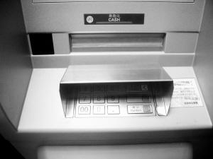
2.5.3 对密码输入的攻击
密码输入界面设计问题
在ATM机应用的早期阶段，对于输入界面的键盘设计不太合理，使用过程很容易被他人窥视到输入的密码。一些扒手经常在记住用户输入的密码后再盗取其银行卡，导致银行卡遭到盗刷。
现在这个问题得到了较好的解决，一般ATM
机键盘会设置在身体的并且配有防窥板，有些
ATM机甚至配备单独的小隔间，以保护用户的
信息和财产安全。
图2.11 ATM机按键及防窥板

Slide 46
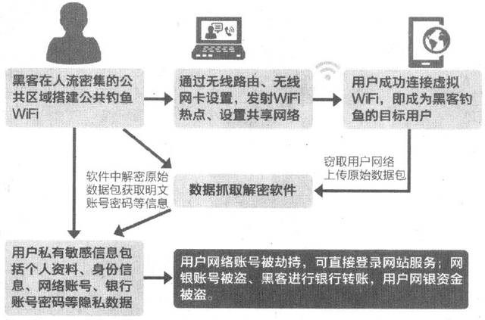
2.5.3 对密码输入的攻击
窃听攻击
窃听攻击的惯用伎俩是在公共场所提供免费WIFI，抓取用户上网数据包，进而获取用户上网过程中输入到Web站点的密码。
图2.12 钓鱼WIFI窃听攻击原理

Slide 47
2.5.4 密码存储攻击
密码存储相当重要，一旦被找到漏洞会造成可怕的结果，另外系统审计记录也会带来风险。
单向加密：密码存储为纯文本文件是危险的，通常使用单向加密算法对密码加密进行保护。密码输入时，需要通过一个随机盐与密码的哈希运算的单向函数，与存储的值匹配时，用户才能登录。
密码破解：有些使用加密密码文件的系统将其属性设置为全局可读，这意味着攻击者得到密码文件后，可以使用字典脱机破解密码。不过大多数现代操作系统都修复了这一问题。

Slide 48
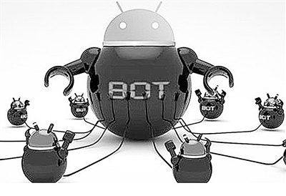
2.5.5 绝对限制
设计平台总会存在一些绝对限制，比如Unix系统把密码长度限制在8个字符，对所有密码进行猜解尝试，总耗时是2⁵⁶。
由于平台对密码设置的限制，当攻击者使用僵尸网络进行密码暴力猜解时可以大幅缩短密码猜解时长，很容易达到目的。
僵尸网络 Botnet 是指采用传播手段，将大量
主机感染bot程序(僵尸程序)病毒，从而在控制
者和被感染主机之间所形成的一个可一对多控
制的网络。除了密码猜解外，Botnet主要危害：
发动拒绝服务（DDos）攻击、发送垃圾邮件、
僵尸网络挖矿等。
图2.13 僵尸网络

Slide 49
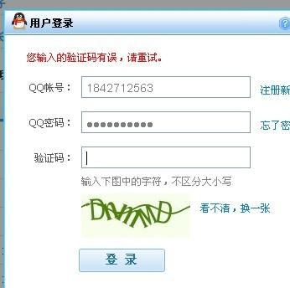
2.6 验证码（ CAPTCHA ）
利用大脑擅长图像处理的优势，设置验证系统，以区别人与程序。进而阻止攻击者使用僵尸网络对账号进行密码猜解。
图2.14 QQ账号登录验证码

Slide 50
2.6 验证码（ CAPTCHA ）
该技术可以通过新途径整合到身份验证与授权控制中。
德国银行曾引入一种反钓鱼措施：如果你授权一次在线支付，银行会将收款人、金额及你的生日发给你，将信息整合到一条验证码中，其中包含一条质询信息。这种措施迫使用户使用静态的一次性密码列表对金额和收款人进行身份验证。

Slide 51
2.7 小结
很多安全系统中，可用性是最重要也是最困难的设计问题之一。
安全可用性的早期工作大部分与密码相关。设计密码系统时，关键问题包括：人们是否重用密码、是否彼此隔离保护、用户是否接受引导并遵守密码规则、固定次数错误密码尝试后是否冻结账号等。
随着防护技术进步，钓鱼者也在不停调整战术。可行的建议是将系统加固得足够强，让钓鱼者转向其他目标。

Slide 52
Q&A

